Slide 1
PHÁT TRIỂN ỨNG DỤNG CRM TRONG THƯƠNG MẠI ĐIỆN TỬ
Báo cáo bài tập lớn
Học phần: CÔNG NGHỆ PHẦN MỀM

Slide 2
DANH SÁCH THÀNH VIÊN NHÓM 8
Trần Đăng Nam | 22H1120016
Hoàng Thiện Duy | 22H1120005
Phan Ngọc Thạch | 22H1120024
Nguyễn Việt Dũng | 22H1120004
Huỳnh Nguyễn Quốc Bảo | 22H1120002

Slide 3
ĐẶC TẢ, PHÂN TÍCH & THIẾT KẾ
CÔNG NGHỆ ĐƯỢC DÙNG TRONG DỰ ÁN
HƯỚNG PHÁT TRIỂN TRONG TƯƠNG LAI
NỘI DUNG CHÍNH
01
GIỚI THIỆU VỀ ĐỀ TÀI
02
03
04

Slide 4
GIỚI THIỆU VỀ ĐỀ TÀI
01

Slide 5
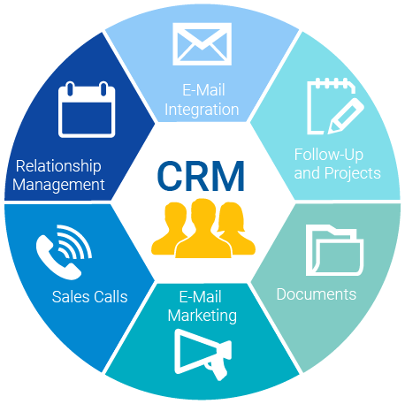
1.1. Mục đích của đề tài
Cung cấp một công cụ quản lý quan hệ khách hàng cho các doanh nghiệp Thương mại điện tử.
Tiếp cận khách hàng sao cho hiệu quả đến việc thu hút họ đến với các sàn Thương mại điện tử.
Giúp các doanh nghiệp có thể nắm bắt được nhu cầu khách hàng, từ đó gia tăng sức mua hàng từ họ nhiều hơn, tiếp cận khách hàng tốt hơn.

Slide 6
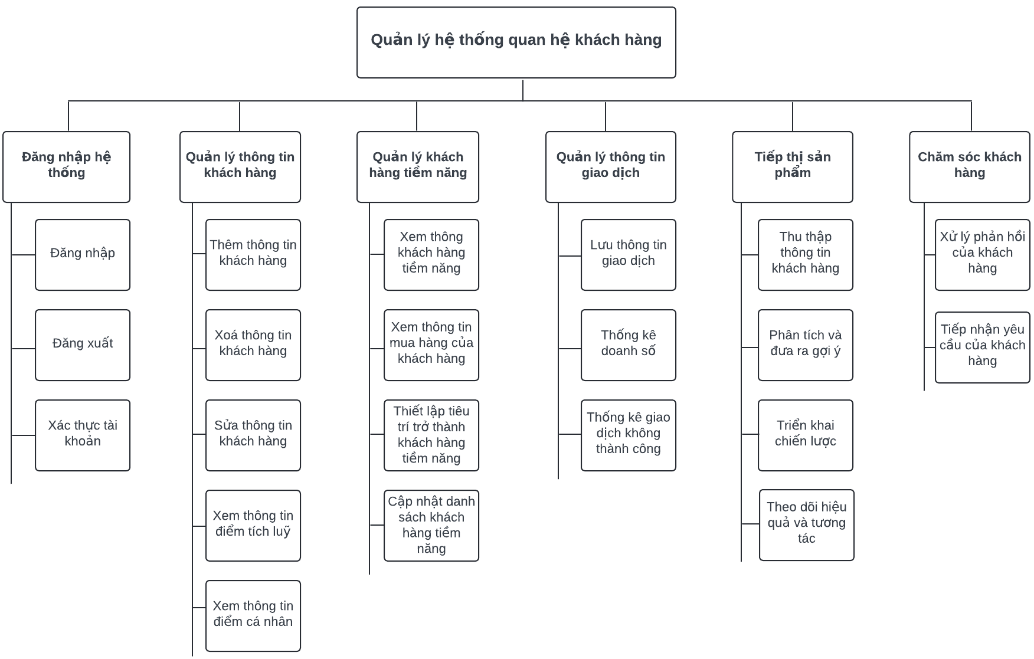
1.2 Mô tả hệ thống ứng dụng

Slide 7
ĐẶC TẢ, PHÂN TÍCH & THIẾT KẾ
02

Slide 8
2.1. Yêu cầu chức năng
Đăng nhập - Đăng xuất:
Cho phép đăng nhập bằng tên người dùng và mật khẩu.
Đăng xuất an toàn.
Quản lý thông tin khách hàng:
Cho phép xem, tạo, chỉnh sửa và xóa thông tin khách hàng.
Quản lý khách hàng tiềm năng:
Cho phép xem, tạo, chỉnh sửa và xóa thông tin khách hàng tiềm năng.
Ghi nhận thông tin khách hàng tiềm năng và quản lý tương tác.
Gắn nhãn và phân loại khách hàng.

Slide 9
2.1. Yêu cầu chức năng
Quản lý thông tin giao dịch:
Cho phép ghi, chỉnh sửa và quản lý thông tin giao dịch thông qua thông tin đơn báo cáo và thống kê doanh số bán hàng, lợi nhuận, …
Tiếp thị sản phẩm:
Thu thập thông tin về khách hàng.
Tạo và quản lý các chiến dịch tiếp thị sản phẩm và khuyến mãi.
Theo dõi hiệu suất & sự tương tác của các chiến dịch tiếp thị.
Chăm sóc khách hàng:
Ghi nhận yêu cầu hỗ trợ từ khách hàng và theo dõi quá trình giải quyết.
Xử lý yêu cầu từ khách hàng.

Slide 10
2.2. Yêu cầu phi chức năng
Đảm bảo tính bảo mật & độ an toàn cao.
Cơ chế xác thực và phân quyền người dùng.
Hiệu suất cao để đáp ứng nhu cầu xử lý dữ liệu trong thời gian ngắn.
Tương thích nhiều trình duyệt, thiết bị và kích thước màn hình khác nhau.
Đảm bảo tính ổn định và sẵn sàng của hệ thống thông qua việc bảo trì và kiểm tra định kỳ.

Slide 11
2.3. Các đối tượng cần xử lý
- Khách hàng: mã số tài khoản, họ tên, số điện thoại, địa chỉ, email, user name.
- Giao dịch: mã giao dịch, mã đơn hàng, mã hàng hóa, số lượng mặt hàng, tổng giá trị đơn hàng.
- Cấp bậc tiềm năng: mã số tài khoản, cấp bậc tiềm năng, tổng giá trị đơn hàng.
- Admin: tài khoản, mật khẩu, họ & tên, vai trò.
- Sản phẩm: mã sản phẩm, tên sản phẩm, giá thành, số lượng sản phẩm.

Slide 12
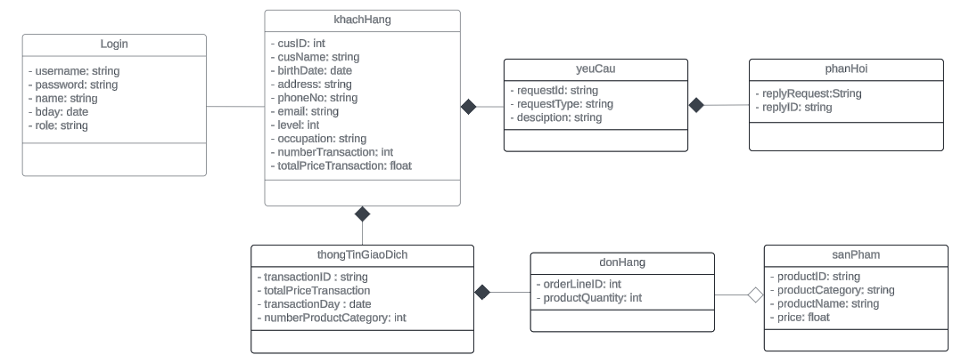
2.4. Sơ đồ lớp của hệ thống

Slide 13
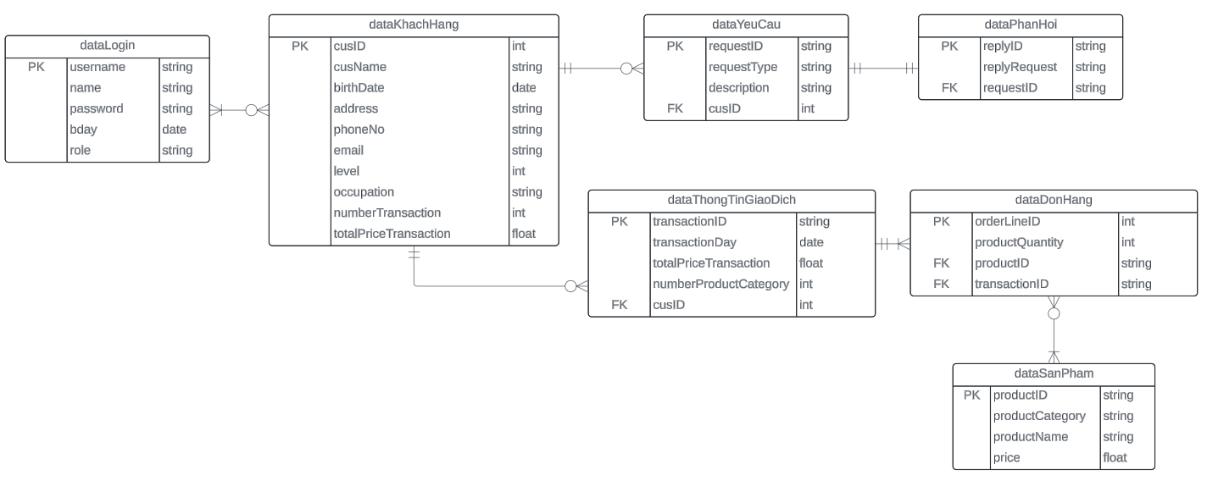
2.5. Cơ sở dữ liệu

Slide 14
SƠ ĐỒ USE CASE TỪNG MODULE
2.6

Slide 15
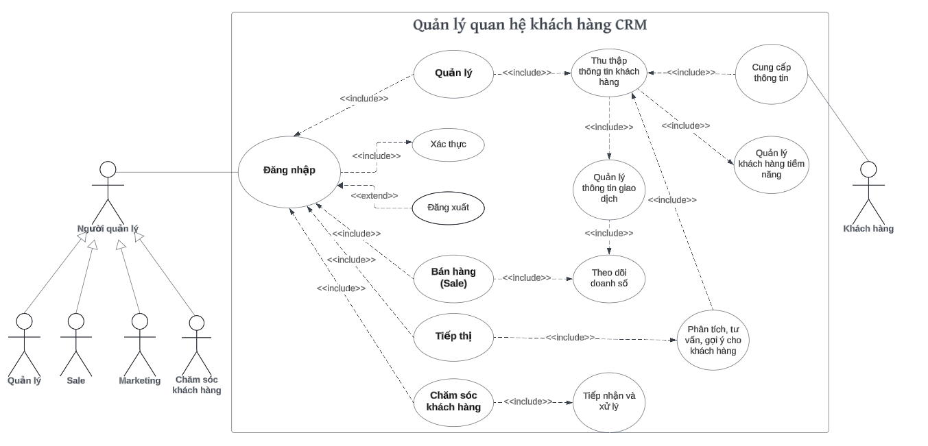
Sơ đồ Use Case hệ thống CRM

Slide 16
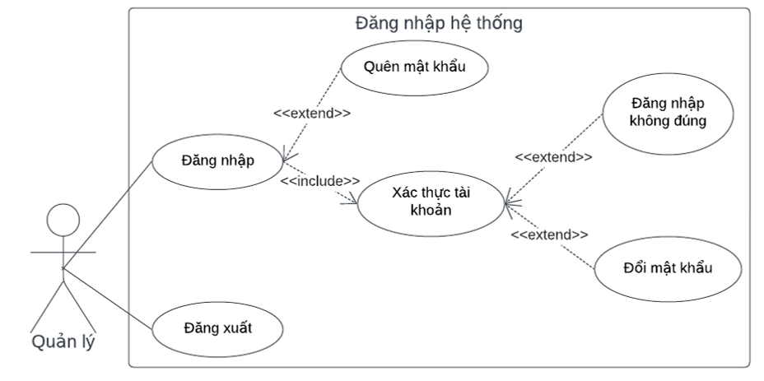
2.6.1 Module Đăng nhập hệ thống

Slide 17
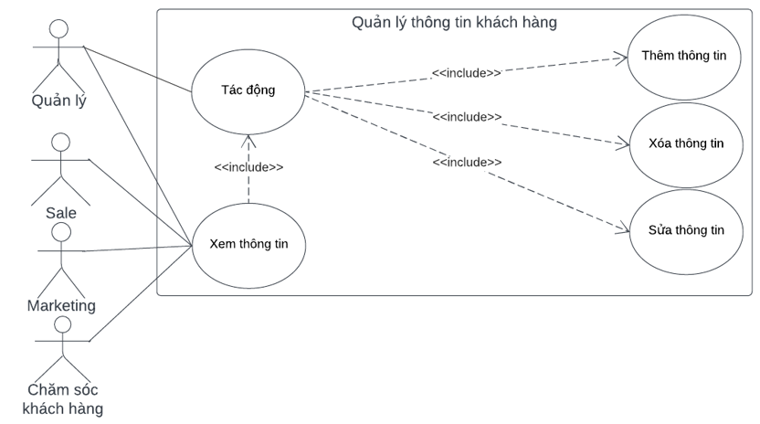
2.6.2 Module Quản lý khách hàng

Slide 18
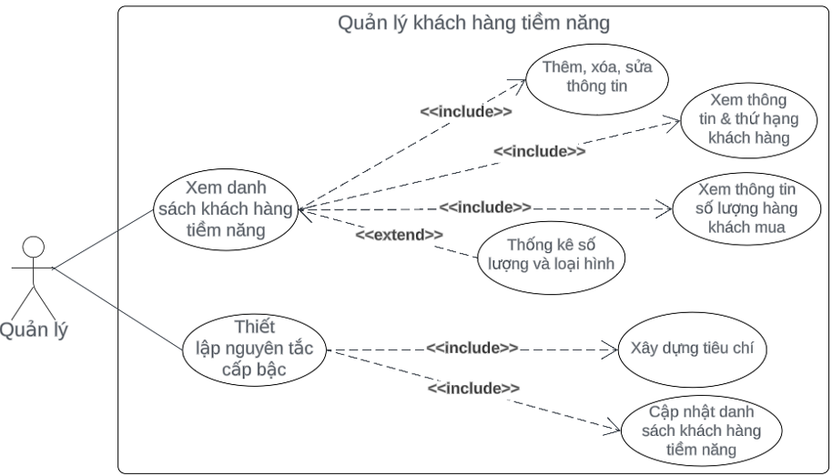
2.6.3 Module Quản lý khách hàng tiềm năng

Slide 19
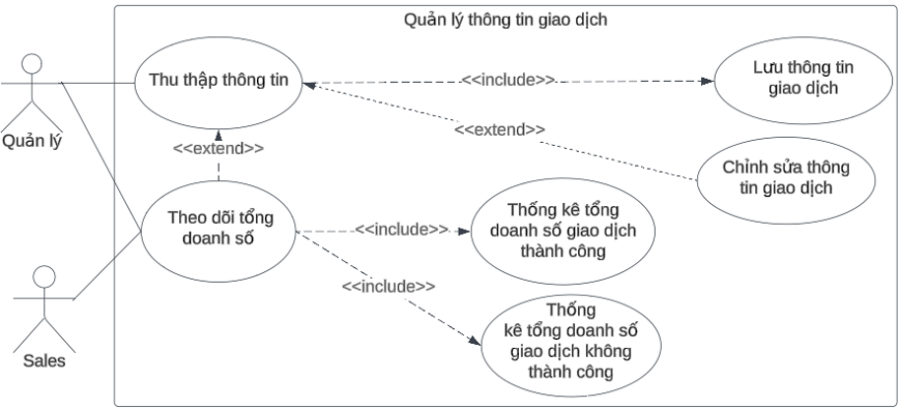
2.6.4 Module Quản lý thông tin giao dịch

Slide 20
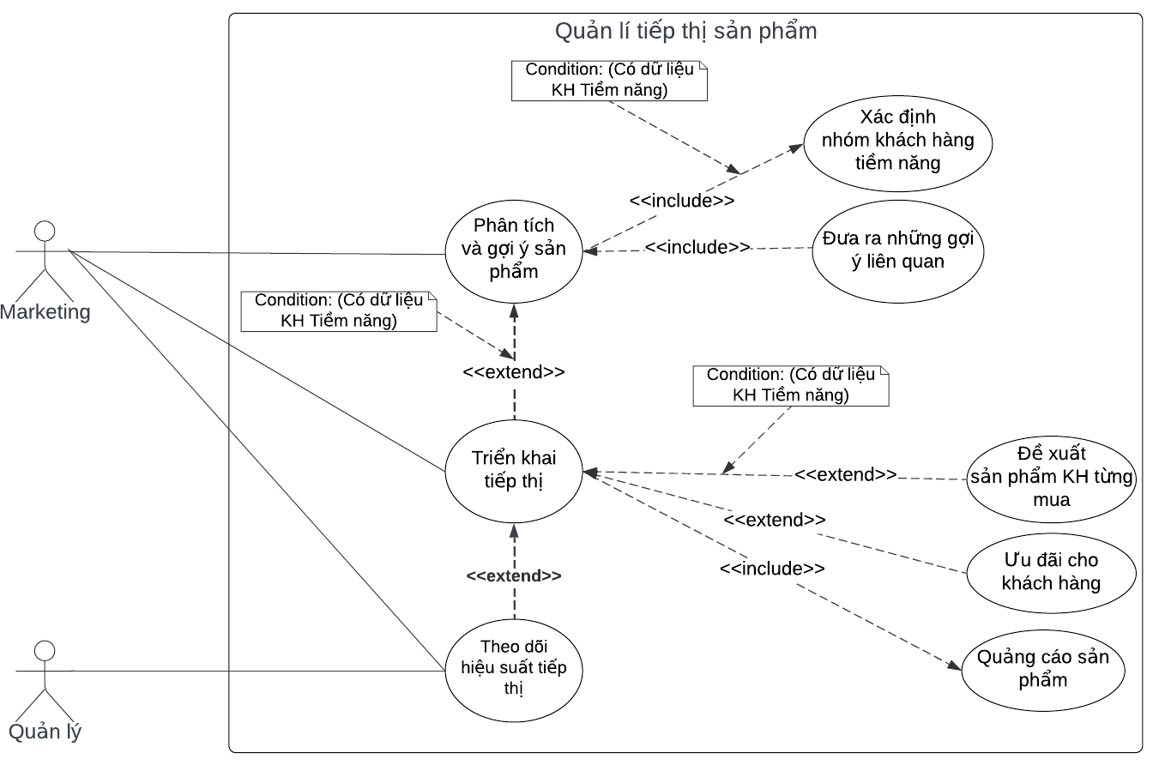
2.6.5 Module Tiếp thị sản phẩm

Slide 21
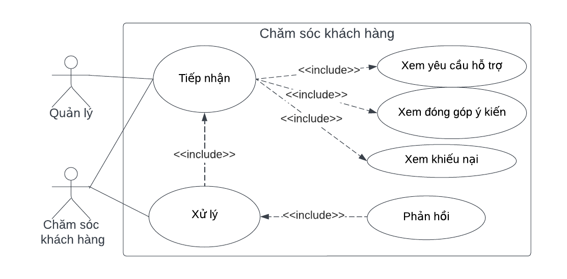
2.6.6 Module Chăm sóc khách hàng

Slide 22
CÔNG NGHỆ ĐƯỢC DÙNG TRONG DỰ ÁN
03

Slide 23







CÁC CÔNG NGHỆ ĐƯỢC SỬ DỤNG

Slide 24
04
HƯỚNG PHÁT TRIỂN TRONG TƯƠNG LAI

Slide 25
4.1 Kết quả đạt được
01
Tìm hiểu hoạt động của một ứng dụng CRM.
Xây dựng được hệ thống với các chức năng: Đăng nhập, Quản lý thông tin khách hàng, Chăm sóc khách hàng & Quản lý thông tin giao dịch.
02
Chưa thể triển khai đầy đủ các chức năng còn lại & không tránh được những sai sót.
03

Slide 26
4.2 Phương hướng phát triển
- Hoàn thiện các chức năng.
- Tìm hiểu kỹ hơn, đi sâu vấn đề hơn và cố gắng hoàn thành đề tài này tốt hơn.

Slide 27
CẢM ƠN THẦY & CÁC BẠN ĐÃ LẮNG NGHE

